Slide 1
Chapter 03 순차 자료구조와 선형 리스트

Slide 2
학습목표
  순차 자료구조의 개념과 특징을 알아본다.
  선형 리스트의 개념과 연산을 알아본다.
  C 언어를 이용해 선형 리스트의 순차 자료구조를 구현한다.
  선형 리스트의 응용과 순차 자료구조 구현 방법을 알아본다.
내용
  01 순차 자료구조와 선형 리스트의 이해
  02 선형 리스트의 연산과 알고리즘
  03 선형 리스트의 응용 및 구현

Slide 3
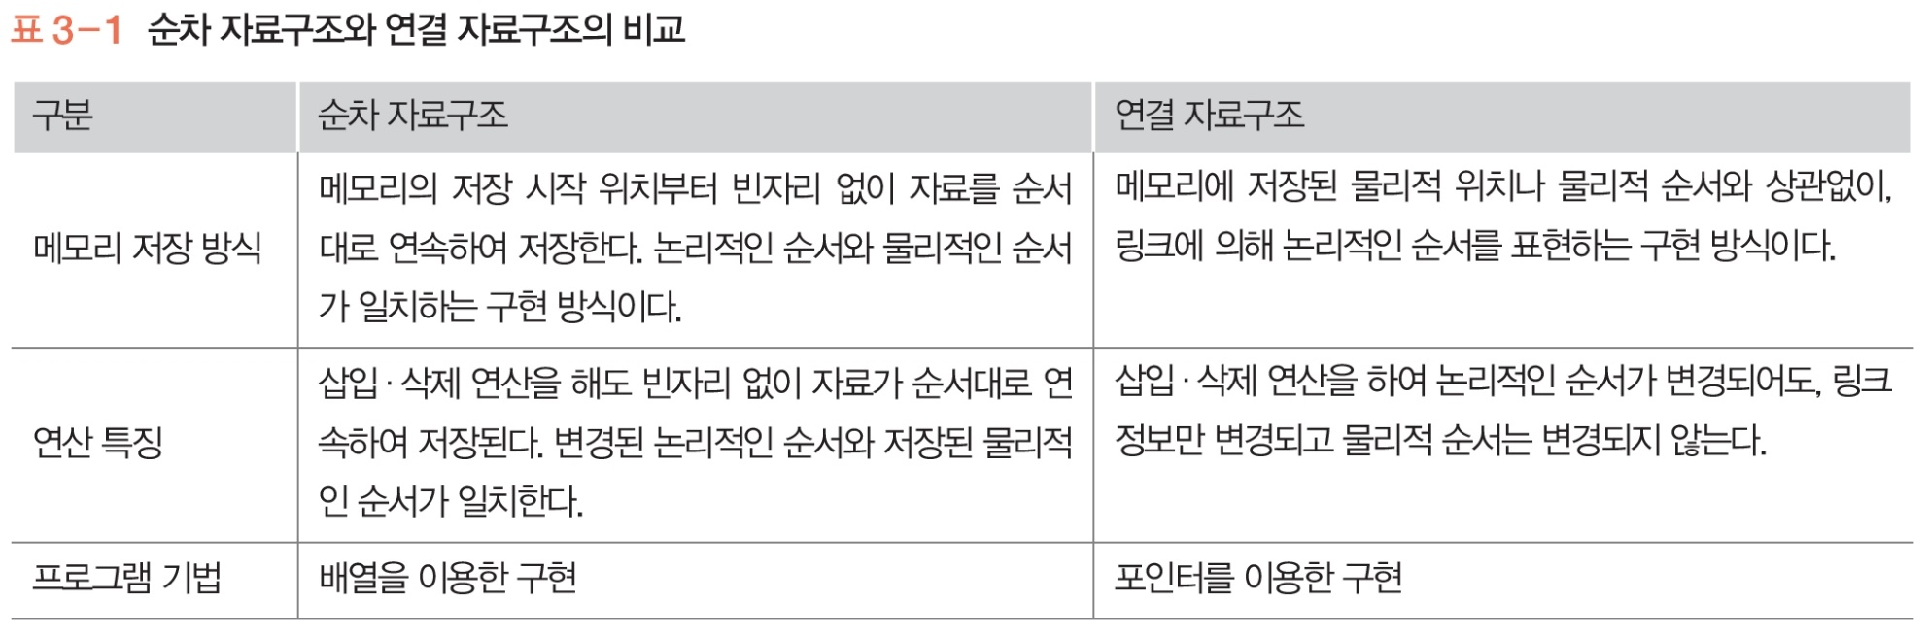
1. 순차 자료구조와 선형 리스트의 이해
순차 자료구조의 개념
  구현할 자료들을 논리적 순서로 메모리에 연속 저장하는 구현 방식
  논리적인 순서와 물리적인 순서가 항상 일치해야 함
  C 프로그래밍에서 순차 자료구조의 구현 방식 제공하는 프로그램 기법은 배열

Slide 4
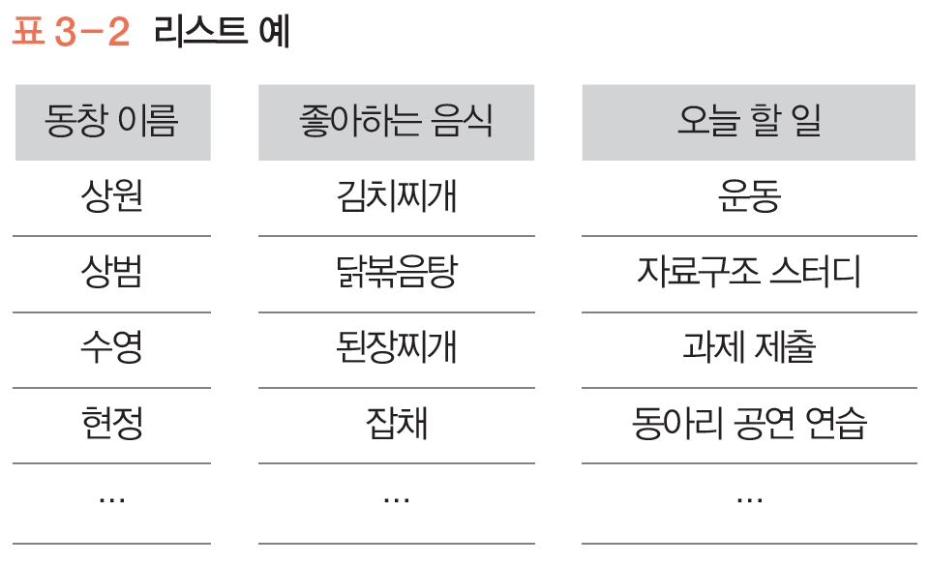
1. 순차 자료구조와 선형 리스트의 이해
선형 리스트의 표현
  리스트 : 자료를 구조화하는 가장 기본적인 방법은 나열하는 것

Slide 5
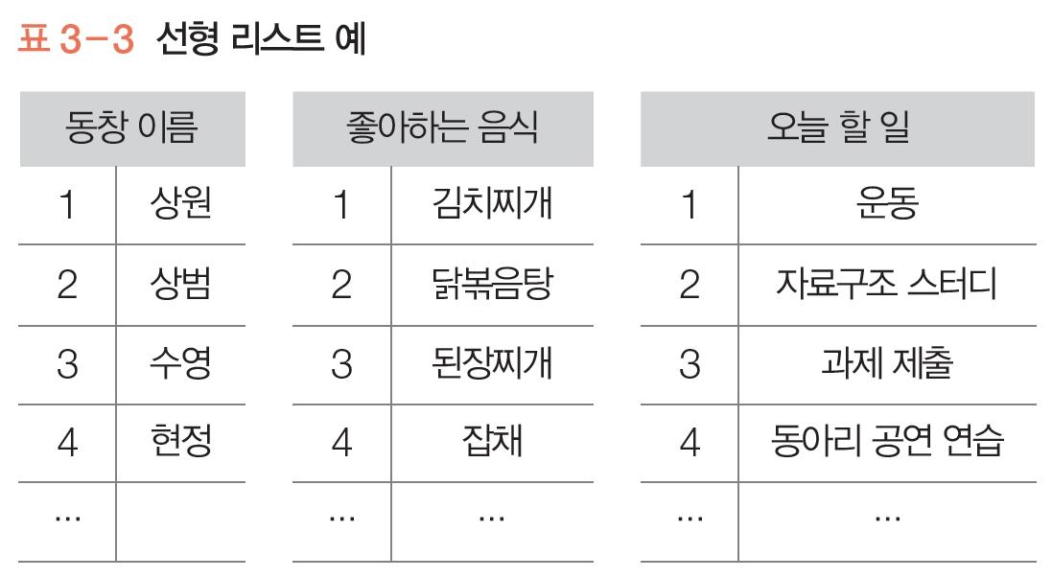
1. 순차 자료구조와 선형 리스트의 이해
선형 리스트^{Linear List}
  순서 리스트^{Ordered List}
  자료들 간에 순서를 갖는 리스트

Slide 6
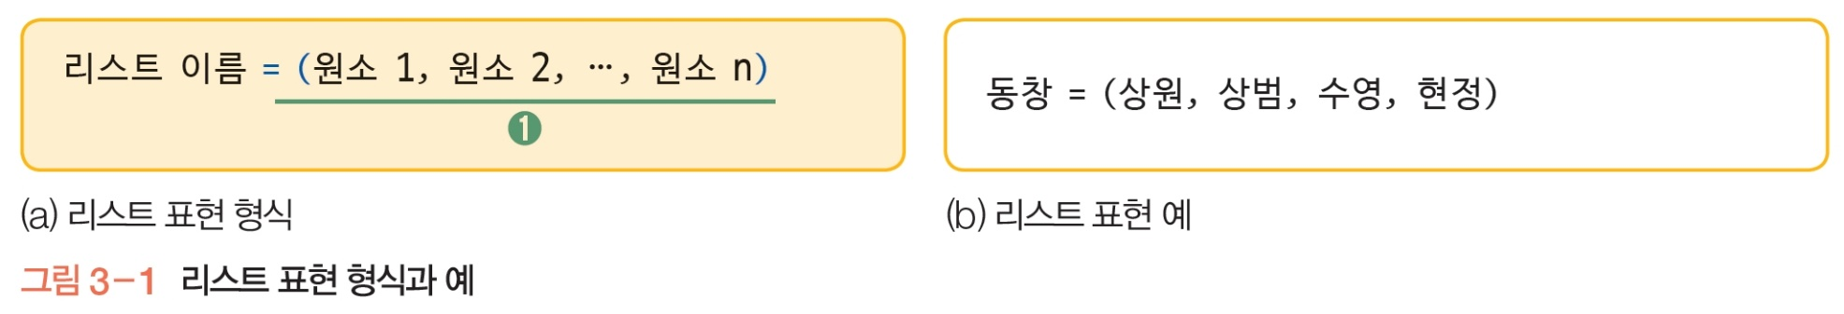
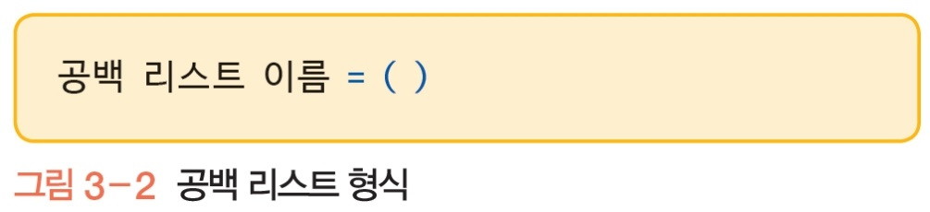
1. 순차 자료구조와 선형 리스트의 이해
  리스트의 표현 형식

Slide 7
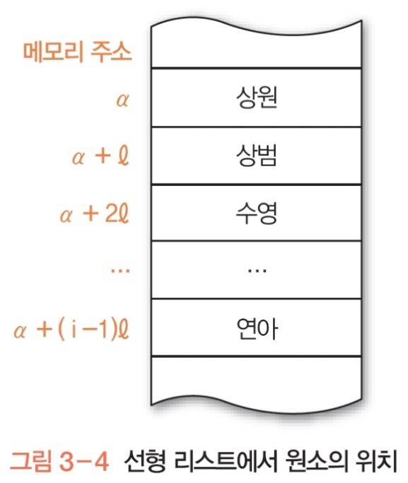
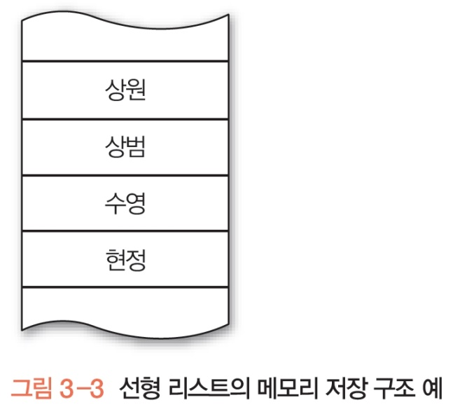
1. 순차 자료구조와 선형 리스트의 이해
선형 리스트의 구현
  선형 순차 리스트 (Linear Sequential List)
    원소를 논리적인 순서대로 메모리에 연속하여 저장하는 순차 자료구조 방식의 선형 리스트
  선형 연결 리스트 (Linear Linked List)
    원소를 논리적인 순서대로 연결하여 구성하는 연결 자료구조 방식의 선형리스트
  ☞ 일반적으로 선형 순차 리스트를 선형 리스트라고 하고,
  선형 연결 리스트는 연결 리스트(Linked List)라고 함

Slide 8
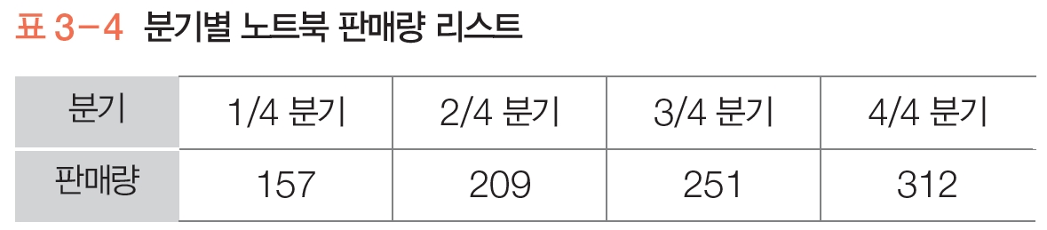
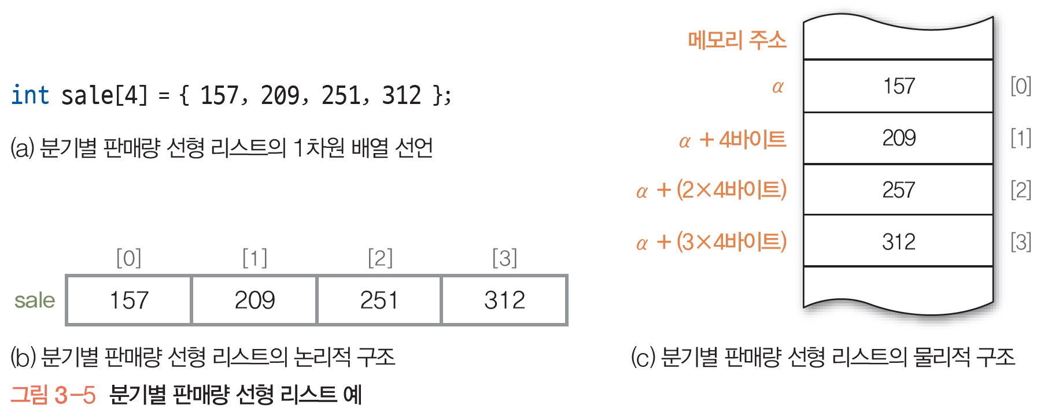
1. 순차 자료구조와 선형 리스트의 이해
선형 리스트의 배열 표현
  1차원 배열을 이용한 선형 리스트 표현

Slide 9
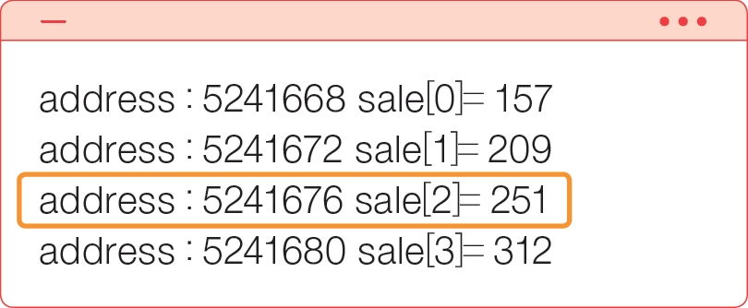
1. 순차 자료구조와 선형 리스트의 이해
  [예제 3-1] 원소의 논리적·물리적 순서 확인하기 : 교재 124p
  실행 결과 확인
    배열 sale의 시작 주소 : 5241668
    sale[2]=251의 위치 = 시작 주소 + (인덱스ⅹ4바이트)
    = 5241668 + (2ⅹ4바이트)
    = 5241676
    논리적인 순서대로 메모리에 연속하여 저장된 순차 구조임을 확인!

Slide 10
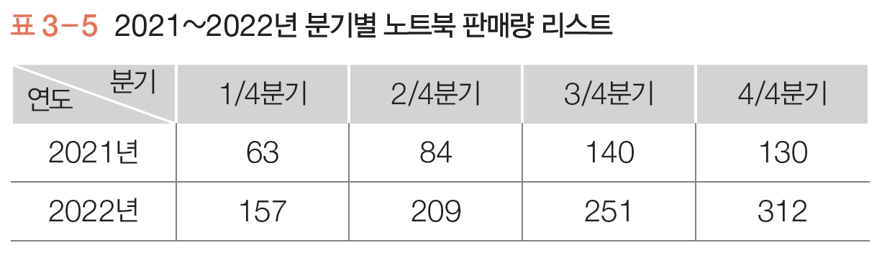
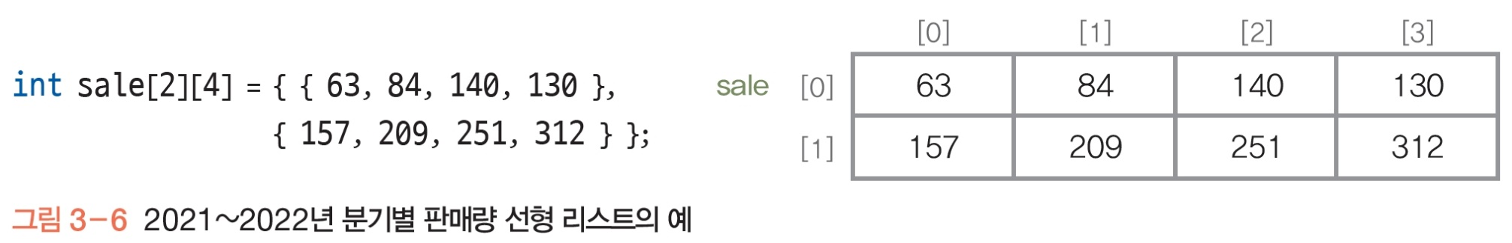
1. 순차 자료구조와 선형 리스트의 이해
  2차원 배열을 이용한 선형 리스트 표현

Slide 11
1. 순차 자료구조와 선형 리스트의 이해
  2차원 배열의 물리적 저장 방법
    2차원의 논리적 순서를 1차원의 물리적 순서로 변환하는 방법 사용
    행 우선 순서 방법^{row major order}
      2차원 배열의 첫 번째 인덱스인 행 번호를 기준으로 사용하는 방법
      sale[0][0]=63, sale[0][1]=84, sale[0][2]=140, sale[0][3]=130, sale[1][0]=157, sale[1][1]=209, sale[1][2]=251, sale[1][3]=312
      원소의 위치 계산 방법 : α + (iⅹn_{j} + j)ⅹℓ
      행의 개수가 n_{i}이고 열의 개수가 n_{j}인 2차원 배열 A[n_{i}][n_{j}]의 시작주소가 α이고
      원소의 길이가 ℓ 일 때, i행 j열 원소 즉, A[i][j]의 위치
    열 우선 순서 방법^{column major order}
      2차원 배열의 마지막 인덱스인 열 번호를 기준으로 사용하는 방법
      sale[0][0]=63, sale[1][0]=157, sale[0][1]=84, sale[1][1]=209, sale[0][2]=140, sale[1][2]=251, sale[0][3]=130, sale[1][3]=312
      원소의 위치 계산 방법 : α + (jⅹn_{i} + i)ⅹℓ

Slide 12
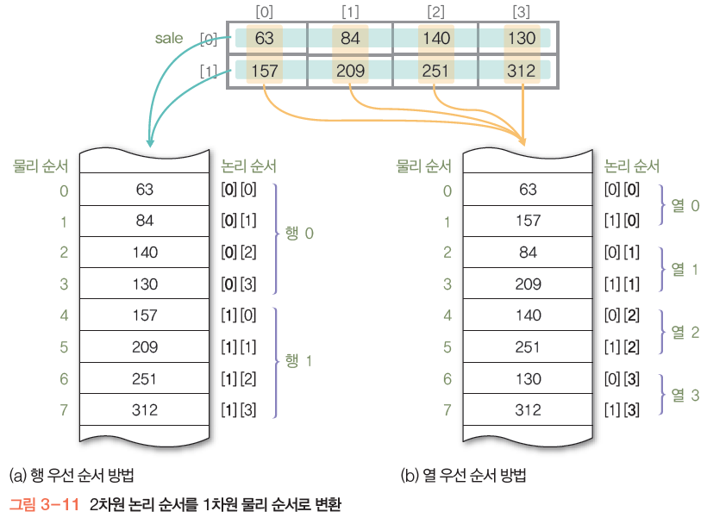
1. 순차 자료구조와 선형 리스트의 이해
  2차원 논리 순서를 1차원 물리 순서로 변환

Slide 13
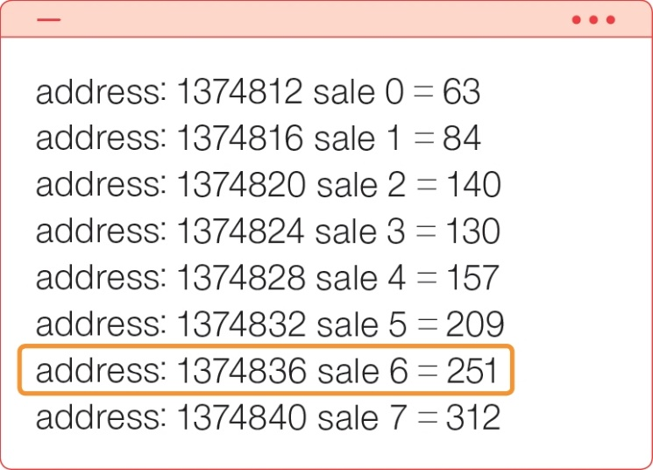
1. 순차 자료구조와 선형 리스트의 이해
  [예제 3-2] 2차원 배열의 논리적·물리적 순서 확인하기 : 교재 126p
  실행 결과 확인
    시작 주소 α=13474812, n_{i}=2, n_{j}=4, i=1, j=1, ℓ=4
    sale[1][2]=251의 위치 = α+ (iⅹn_{j}+j)ⅹℓ
    = 13474812 + (1ⅹ4+2)ⅹ4
    = 13474812 + 24
    = 13474836
    C 컴파일러가 행 우선 순서 방법으로 2차원 배열을 저장함을 확인!

Slide 14
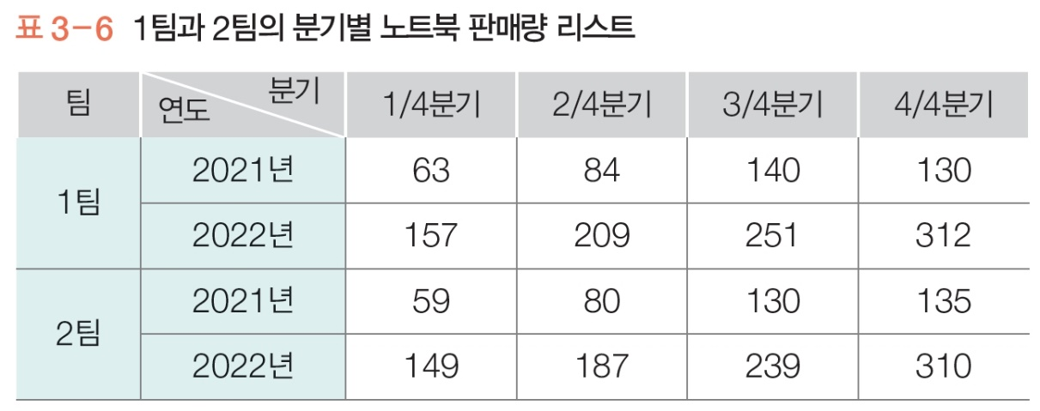
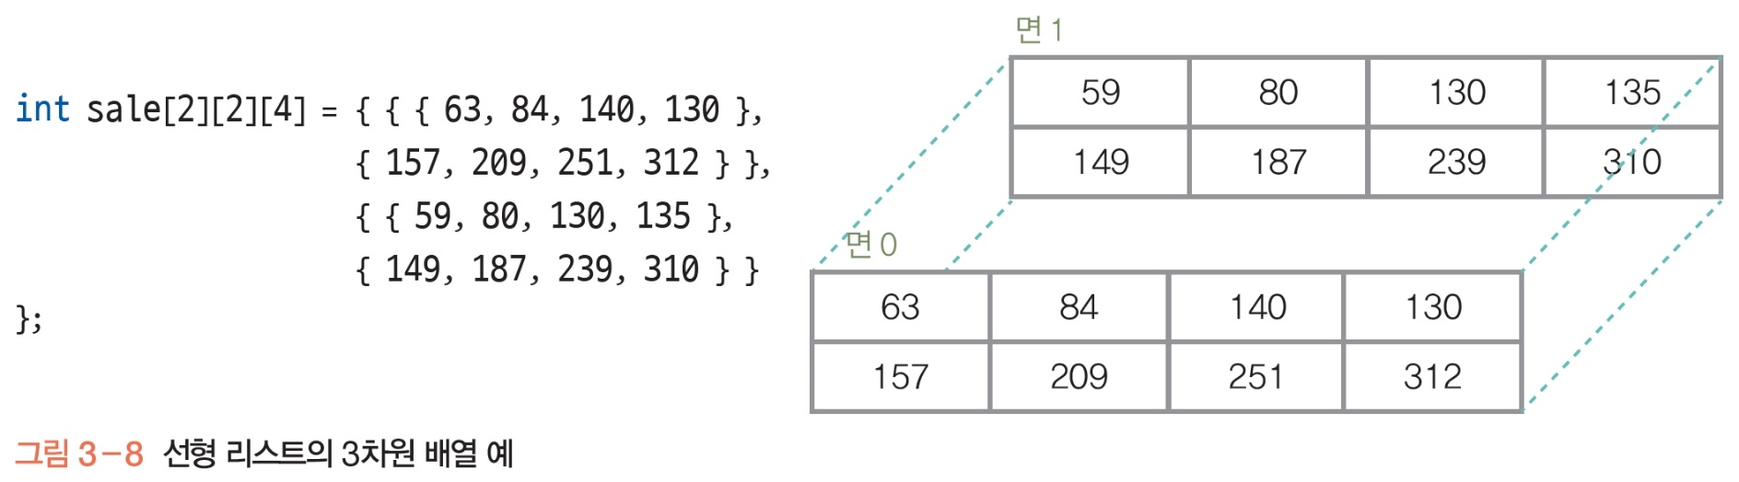
1. 순차 자료구조와 선형 리스트의 이해
  3차원 배열을 이용한 선형 리스트 표현

Slide 15
1. 순차 자료구조와 선형 리스트의 이해
  3차원 배열의 물리적 저장 방법
    3차원의 논리적 순서를 1차원의 물리적 순서로 변환하는 방법 사용
    면 우선 순서 방법
      3차원 배열의 첫 번째 인덱스인 면 번호를 기준으로 사용하는 방법
      원소의 위치 계산 방법 : α + {(iⅹn_{j}ⅹn_{k}) + (jⅹn_{k}) + k}ⅹℓ
      면의 개수가 n_{i}이고 행의 개수가 n_{j}이고, 열의 개수가 n_{k} 인 3차원 배열 A[n_{i}][n_{j}][n_{k}],
      시작주소가 α이고 원소의 길이가 ℓ 일 때, i면 j행 k열 원소 즉, A[i][j][k]의 위치
    열 우선 순서 방법
      3차원 배열의 마지막 인덱스인 열 번호를 기준으로 사용하는 방법
      원소의 위치 계산 방법 : α + {(kⅹn_{j}ⅹn_{i}) + (jⅹn_{i}) + i}ⅹℓ

Slide 16
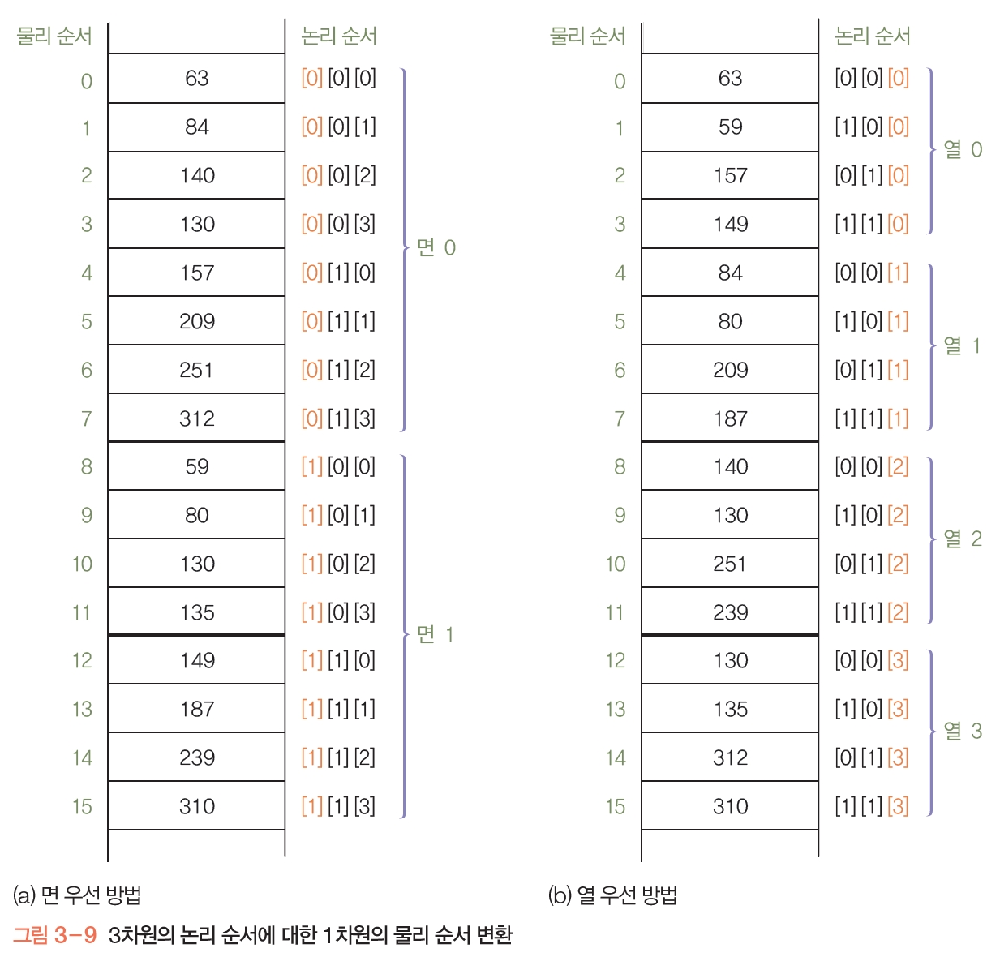
1. 순차 자료구조와 선형 리스트의 이해
  3차원의 논리 순서에 대한 1차원의 물리 순서 변환

Slide 17
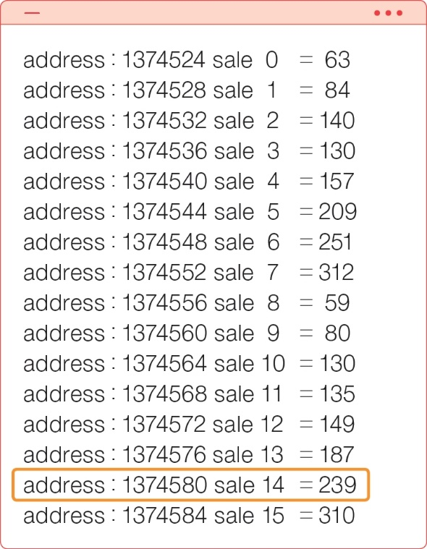
1. 순차 자료구조와 선형 리스트의 이해
  [예제 3-3] 3차원 배열의 논리적·물리적 순서 확인하기 : 교재 129p
  실행 결과 확인
    시작 주소 α=1374524, n_{i}=2, n_{j}=2, n_{k}=4, i=1, j=1, k=2, ℓ=4
    sale[1][1][2]=239의 위치 = α+{(iⅹn_{j}ⅹn_{k})+(jⅹn_{k})+k}ⅹℓ
    = 1374524 + {(1ⅹ2ⅹ4)+(1ⅹ4)+2}ⅹ4
    = 1374524 + 56
    = 1374580
    C 컴파일러가 면 우선 순서 방법으로 3차원 배열을 저장함을 확인!

Slide 18
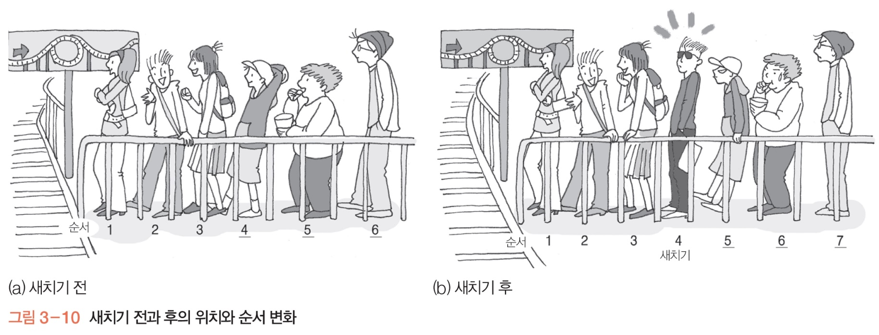
2. 선형 리스트의 연산과 알고리즘
선형 리스트에서 원소 삽입과 알고리즘
  선형리스트 중간에 원소가 삽입되면, 그 이후의 원소들은 한 자리씩 자리를 뒤로 이동하여 물리적 순서를 논리적 순서와 일치시킴

Slide 19
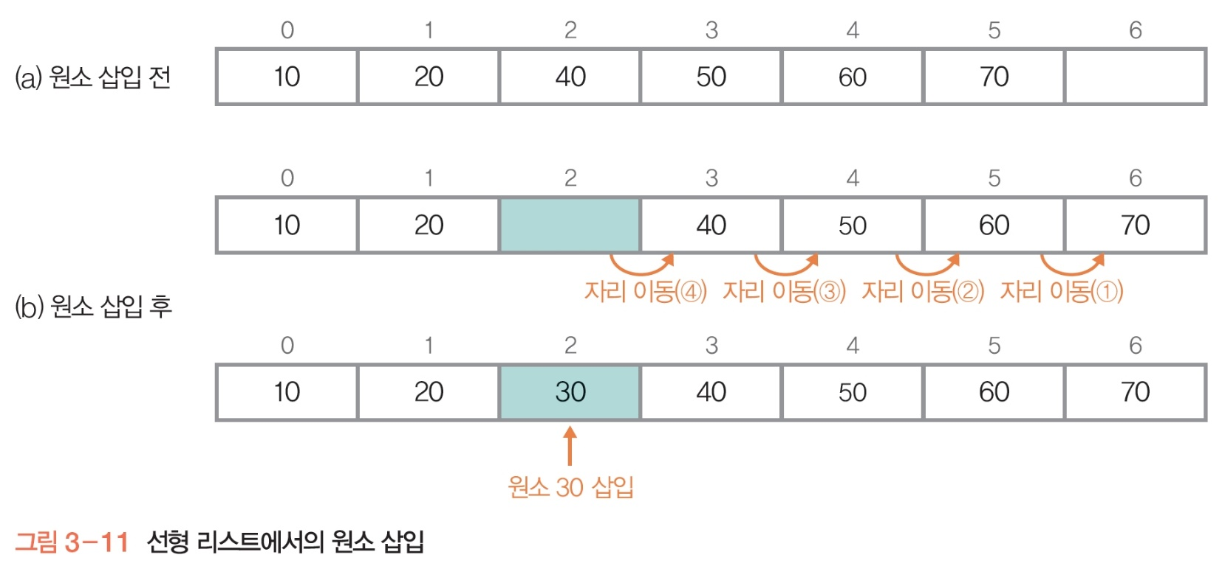
2. 선형 리스트의 연산과 알고리즘
  원소 삽입 방법
    원소를 삽입할 빈 자리 만들기
      ☞ 삽입할 자리 이후의 원소들을 한 자리씩 뒤로 자리 이동
      - 자리 이동하면서 원소가 덮어쓰기 되지 않도록, 마지막 원소부터 자리 이동(①~④)
    준비한 빈 자리에 원소 삽입하기

Slide 20
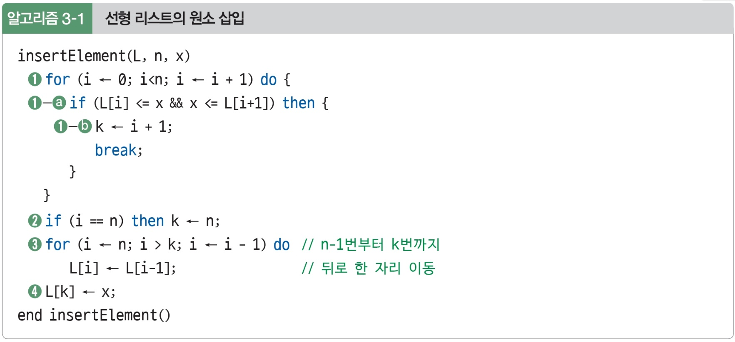
2. 선형 리스트의 연산과 알고리즘
  삽입할 자리를 만들기 위한 자리 이동 횟수
    (n+1)개의 원소로 이루어진 선형 리스트에서 k번 자리에 원소를 삽입하는 경우 : k번 원소부터 마지막 인덱스 n번 원소까지 (n-k+1)개의 원소를 이동
      이동횟수 = n-k+1 = 마지막 원소의 인덱스 - 삽입할 자리의 인덱스 +1
  [알고리즘 3-1] 선형 리스트의 원소 삽입

Slide 21
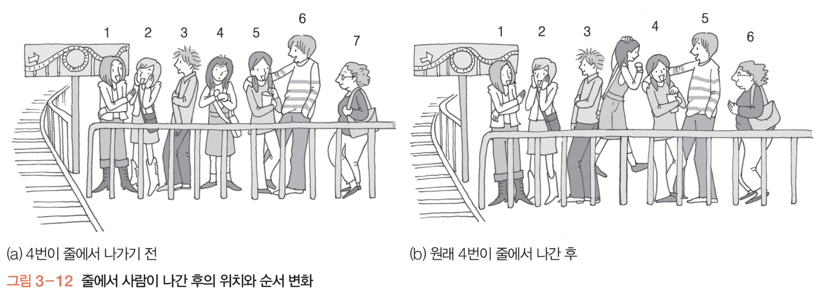
2. 선형 리스트의 연산과 알고리즘
선형 리스트에서 원소 삭제와 알고리즘
  선형리스트 중간에서 원소가 삭제되면, 그 이후의 원소들은 한 자리씩 자리를 앞으로 이동하여 물리적 순서를 논리적 순서와 일치시킴

Slide 22
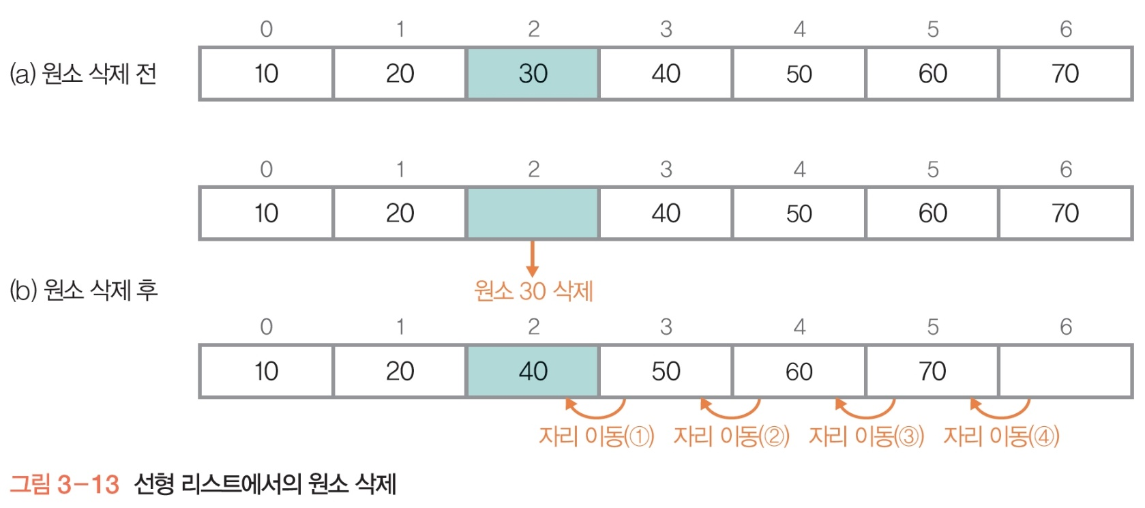
2. 선형 리스트의 연산과 알고리즘
  원소 삭제 방법
    원소 삭제하기
    삭제한 빈 자리 채우기
      ☞ 삭제한 자리 이후의 원소들을 한자리씩 앞으로 자리 이동
      - 자리 이동하면서 원소가 덮어쓰기 되지 않도록, 앞에서부터 자리 이동(①~④)

Slide 23
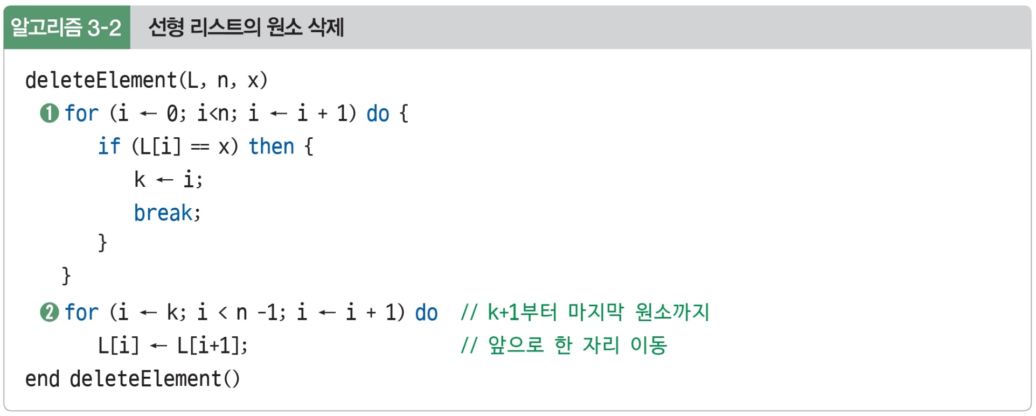
2. 선형 리스트의 연산과 알고리즘
  삭제 후, 빈 자리를 채우기 위한 자리이동 횟수
    (n+1)개의 원소로 이루어진 선형 리스트에서 k번 자리의 원소를 삭제한 경우 : (k+1)번 원소부터 마지막 n번 원소까지 (n-(k+1)+1)개의 원소를 이동
      이동횟수 = n-(k+1)+1 = n-k = 마지막 원소의 인덱스-삭제한 자리의 인덱스
  [알고리즘 3-2] 선형 리스트의 원소 삭제

Slide 24
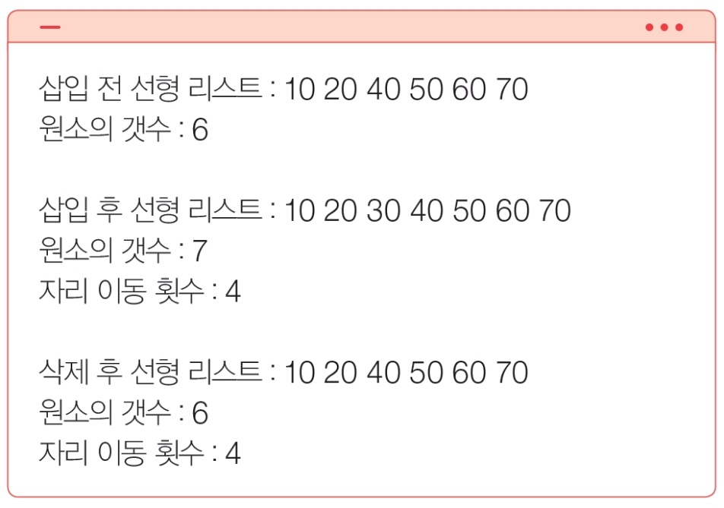
2. 선형 리스트의 연산과 알고리즘
선형 리스트 프로그램
  [예제 3-4] 선형 리스트에 원소 삽입하고 삭제하기 : 교재 134p

Slide 25
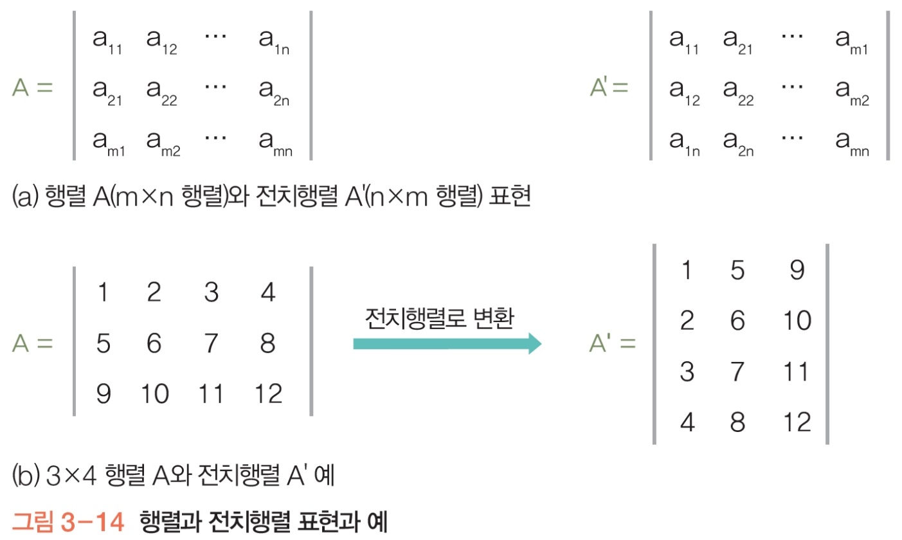
3. 선형 리스트의 응용 및 구현
행렬의 선형 리스트 표현
  행렬^{matrix}의 개념
    행과 열로 구성된 자료구조
    m×n 행렬 : 행 개수가 m개, 열 개수가 n개인 행렬
    정방행렬 : 행렬 중에서 m과 n이 같은 행렬
    전치행렬 : 행렬의 행과 열을 서로 바꿔 구성한 행렬

Slide 26
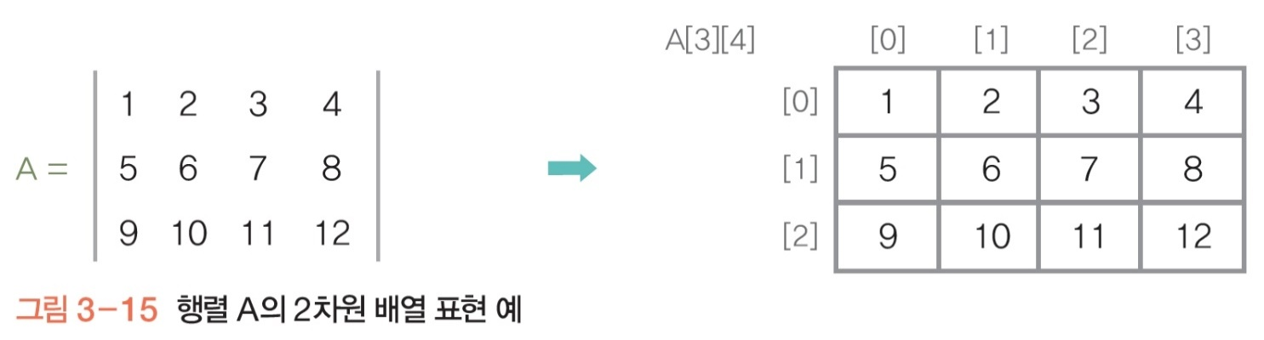
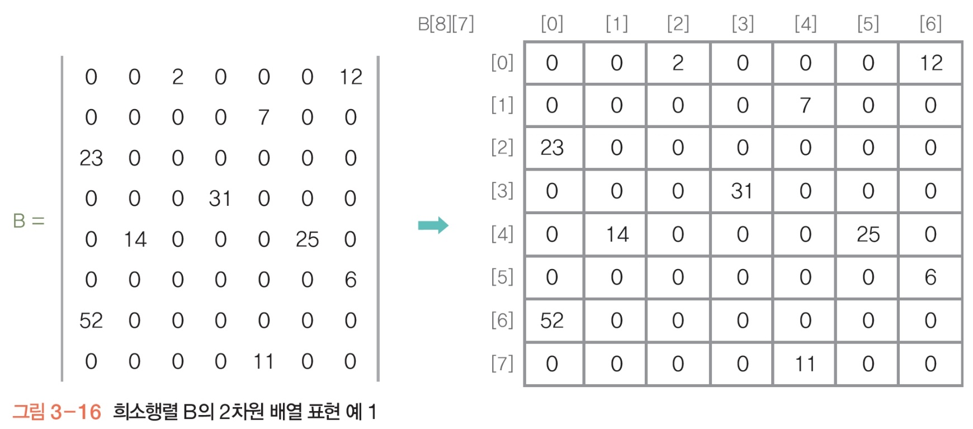
3. 선형 리스트의 응용 및 구현
희소행렬^{Sparse Matrix}은 실제로 사용하지 않는 공간이 많아 기억 공간의 활용도가 떨어짐

Slide 27
3. 선형 리스트의 응용 및 구현
  희소 행렬에 대한 2차원 배열 표현
    희소 행렬 B는 배열의 원소 56개 중 실제 사용하는 것은 0이 아닌 원소를 저장하는 10개뿐이므로 46개의 메모리 공간 낭비
      0이 아닌 원소만 추출하여 <행번호, 열번호, 원소> 쌍으로 배열에 저장
      추출한 순서쌍을 2차원 배열에 행으로 저장
      원래의 행렬에 대한 정보를 순서쌍으로 작성하여 0번 행에 저장

Slide 28
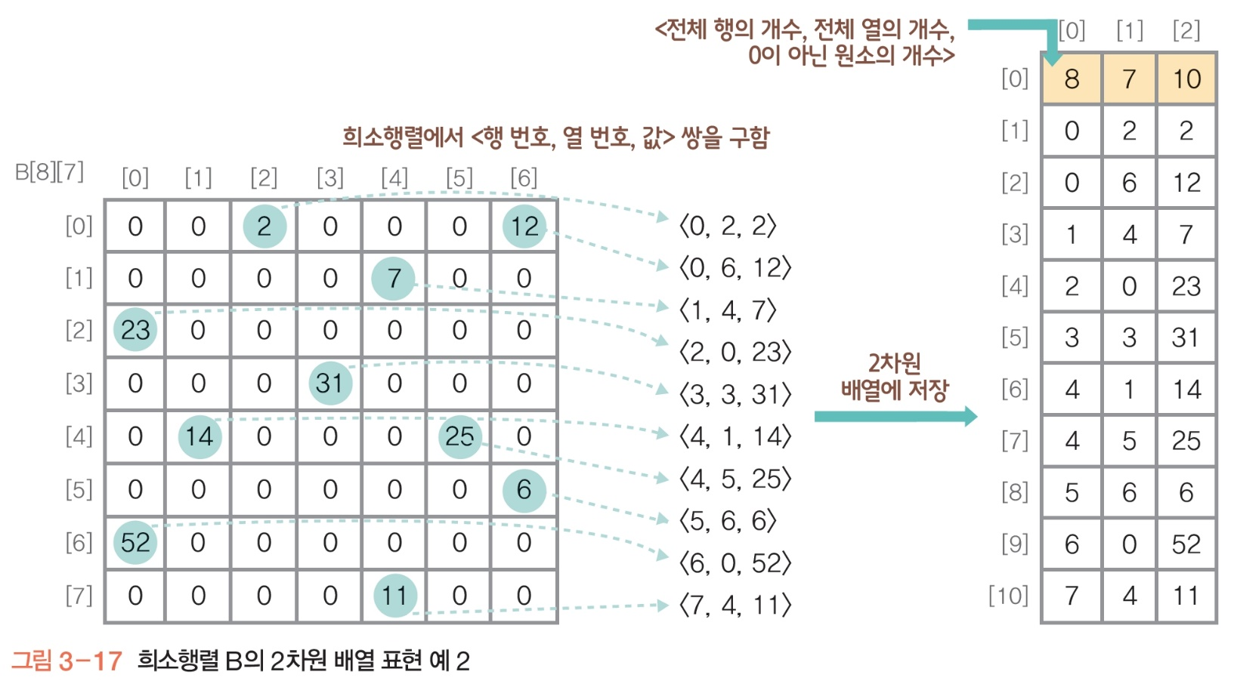
3. 선형 리스트의 응용 및 구현
  희소행렬 B의 2차원 배열 표현 예2
기억 공간을 좀 더 효율적으로 사용하기 위해 0이 아닌 값이 있는 행렬 원소만 따로 배열로 구성하는 방법 사용

Slide 29
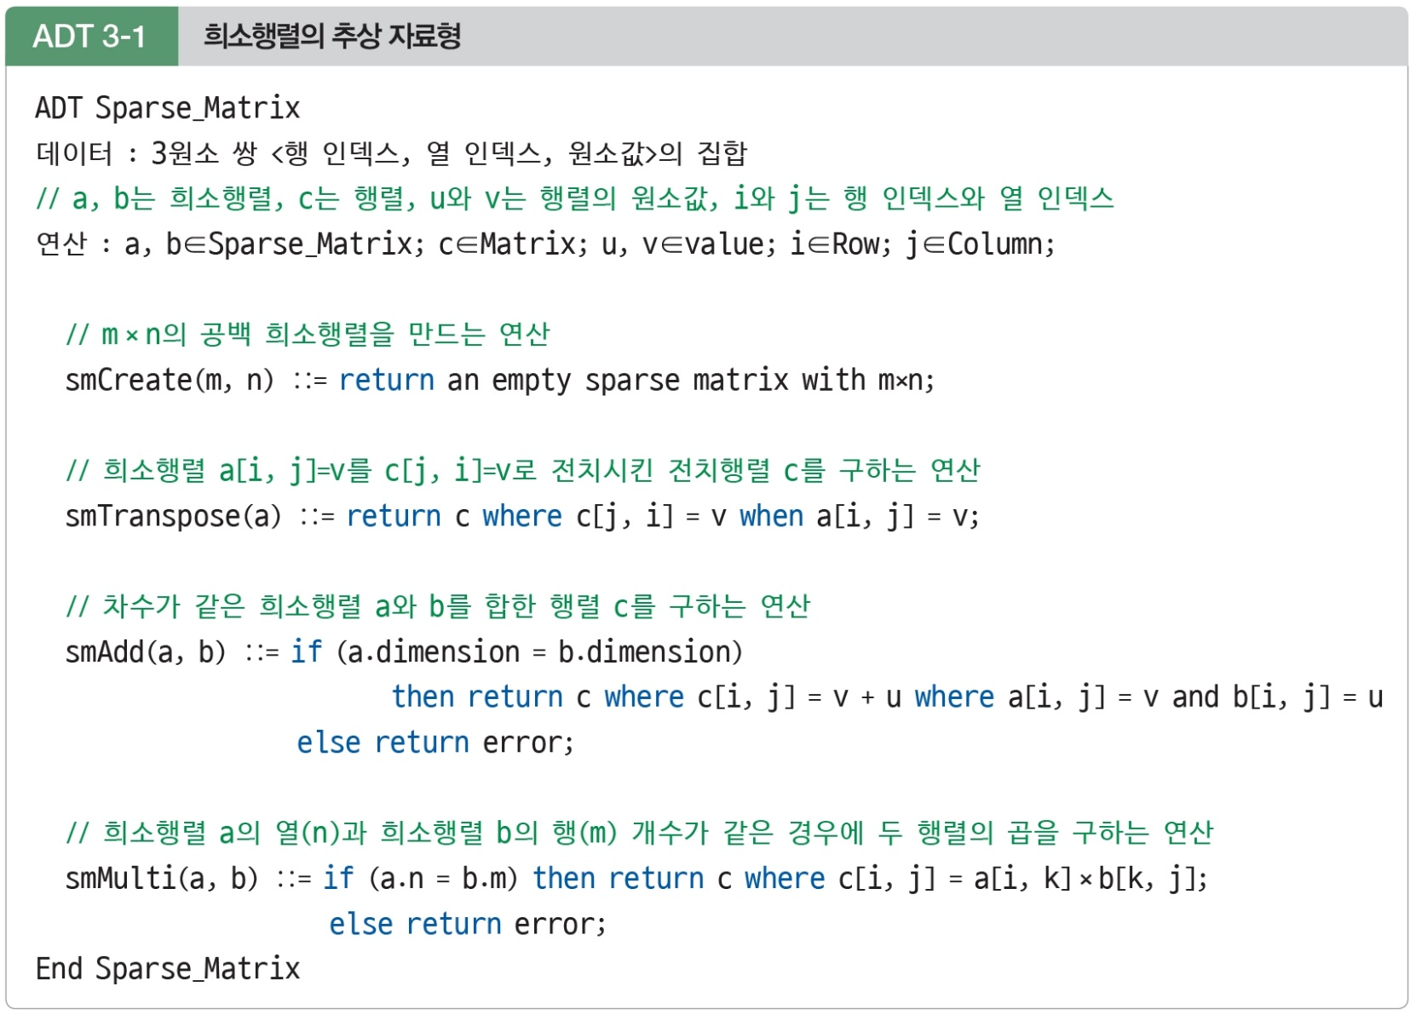
3. 선형 리스트의 응용 및 구현
  [ADT 3-1] 희소행렬의 추상 자료형

Slide 30
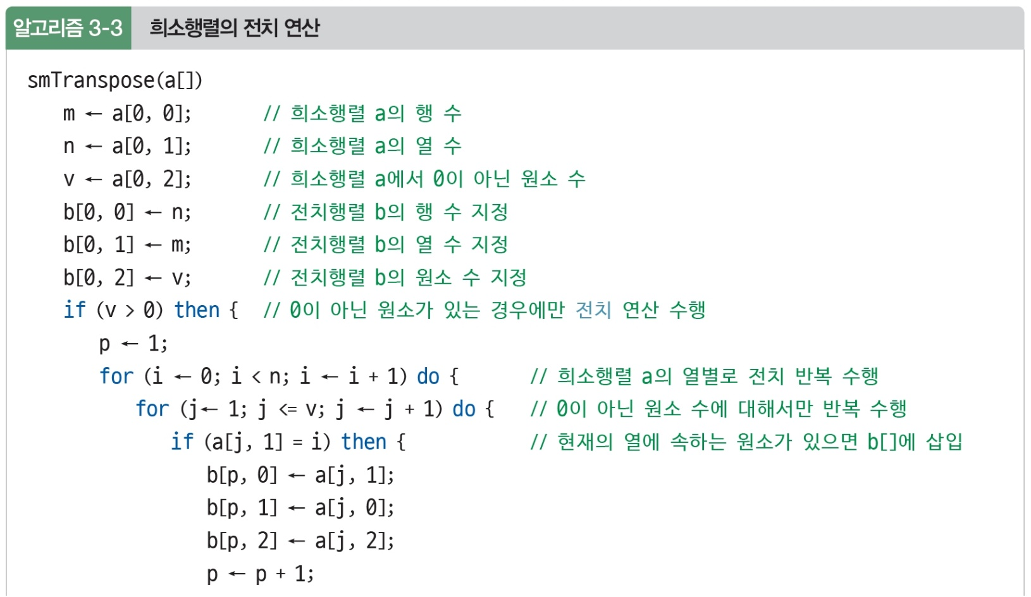
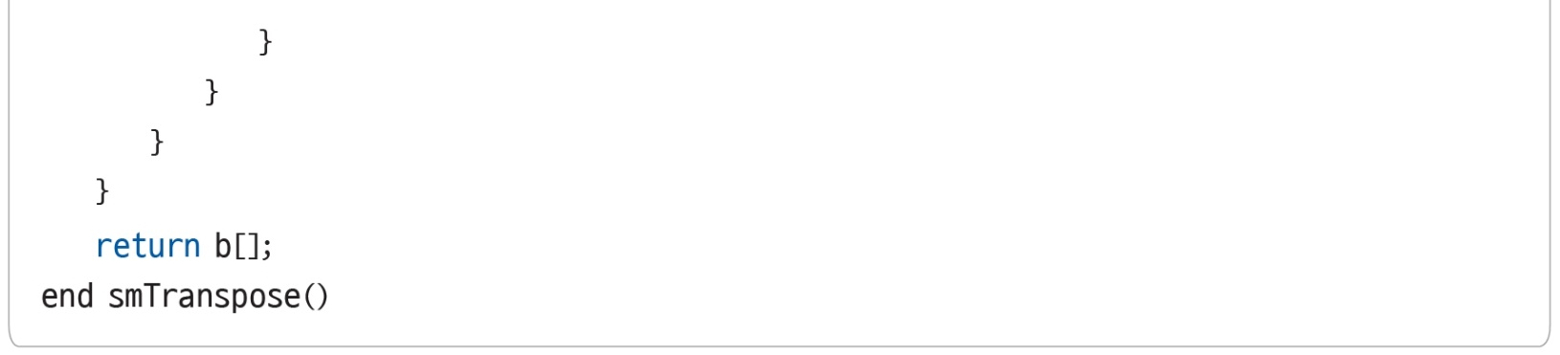
3. 선형 리스트의 응용 및 구현
  [알고리즘 3-3] 희소행렬의 전치 연산

Slide 31
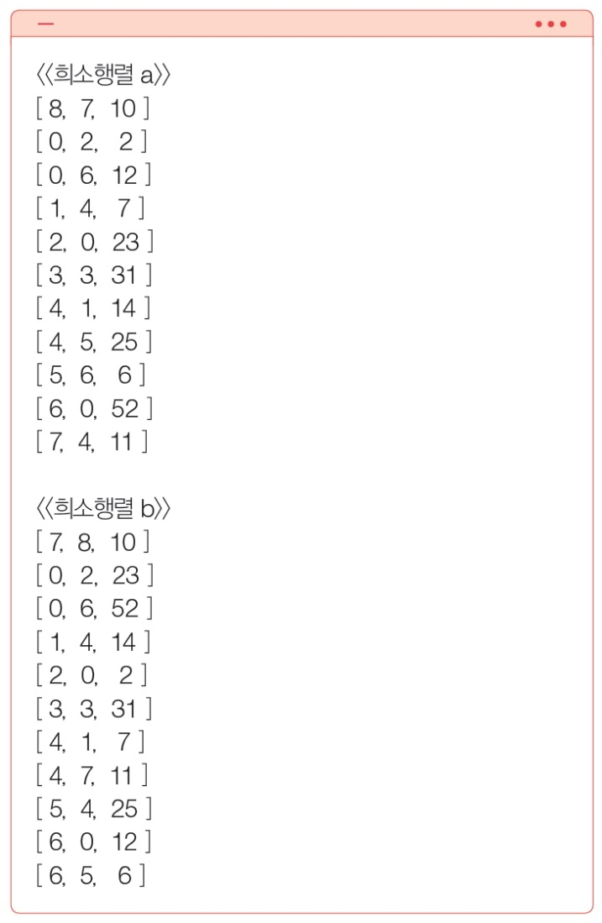
3. 선형 리스트의 응용 및 구현
  [예제 3-5] 희소행렬의 전치 연산하기 : 교재 140p

Slide 32
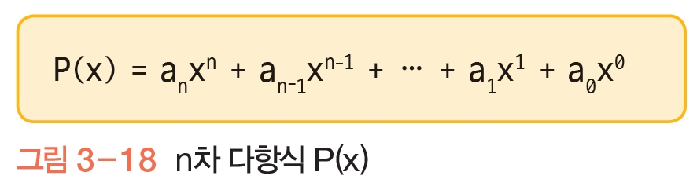
3. 선형 리스트의 응용 및 구현
다항식의 선형 리스트 표현
  다항식의 개념
    aXe 형식의 항들의 합으로 구성된 식
      a : 계수(coefficient)
      X : 변수(variable)
      e : 지수(exponent)
  다항식의 특징
    지수에 따라 내림차순으로 항을 나열
    다항식의 차수 : 가장 큰 지수
    다항식 항의 최대 개수 = (차수 +1)개

Slide 33
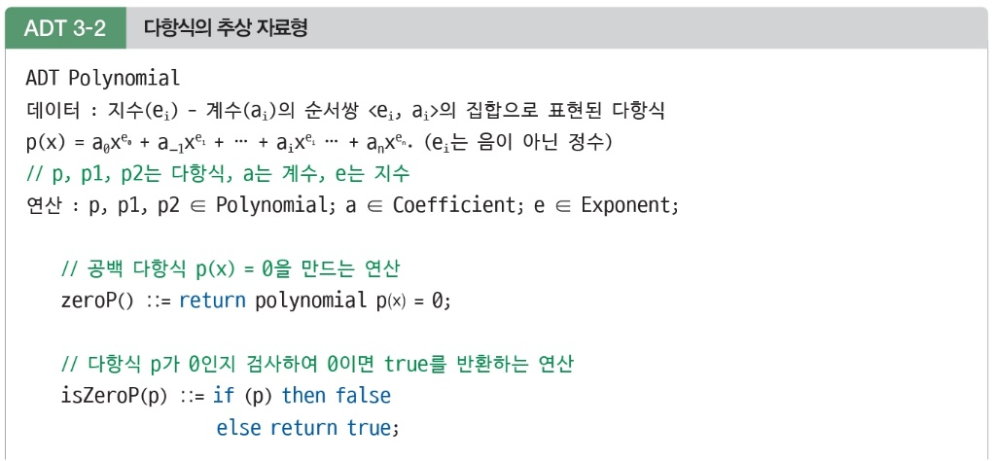
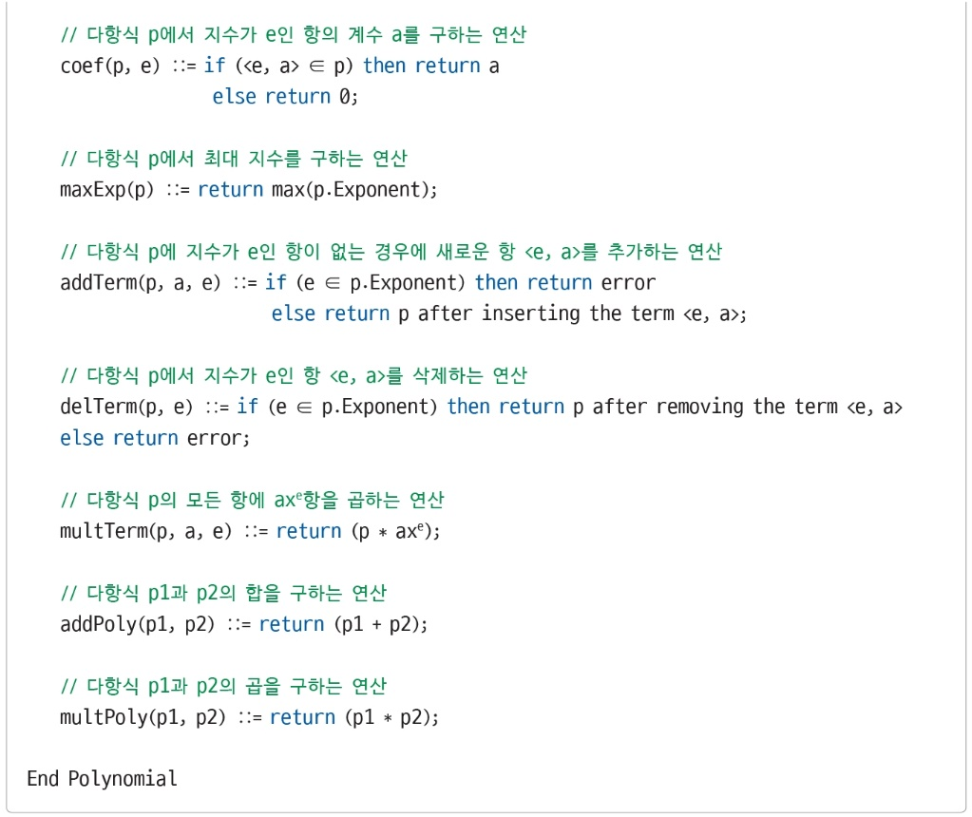
3. 선형 리스트의 응용 및 구현
  [ADT 3-2] 다항식의 추상 자료형

Slide 34
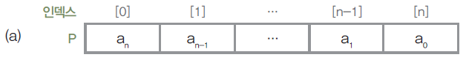
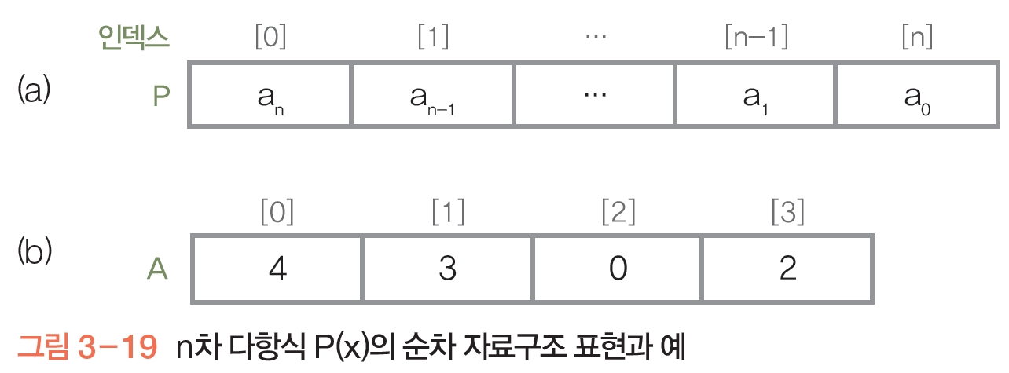
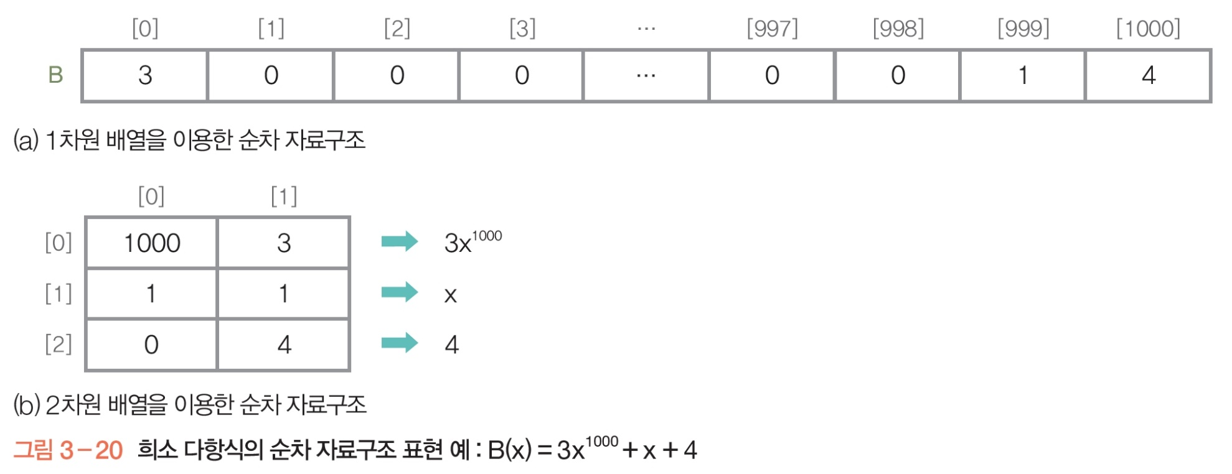
3. 선형 리스트의 응용 및 구현
A(x) = 4x³ + 3x² + 2
    차수가 1000이므로 크기가 1001인 배열을 사용하는데, 항이 3개 뿐이므로 배열의 원소 중에서 3개만 사용
    ☞ 998개의 배열 원소에 대한 메모리 공간 낭비

Slide 35
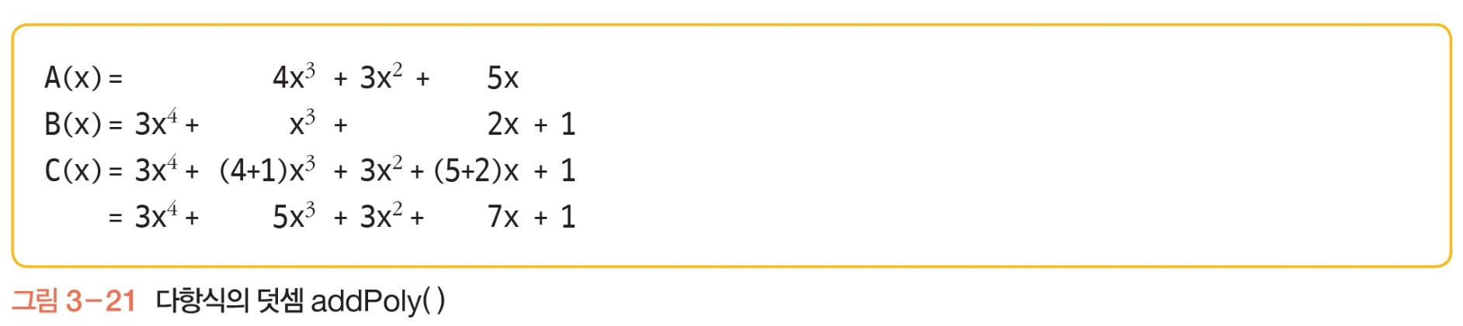
3. 선형 리스트의 응용 및 구현
  다항식의 덧셈 연산

Slide 36
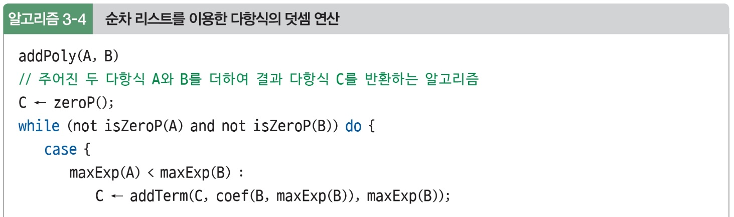
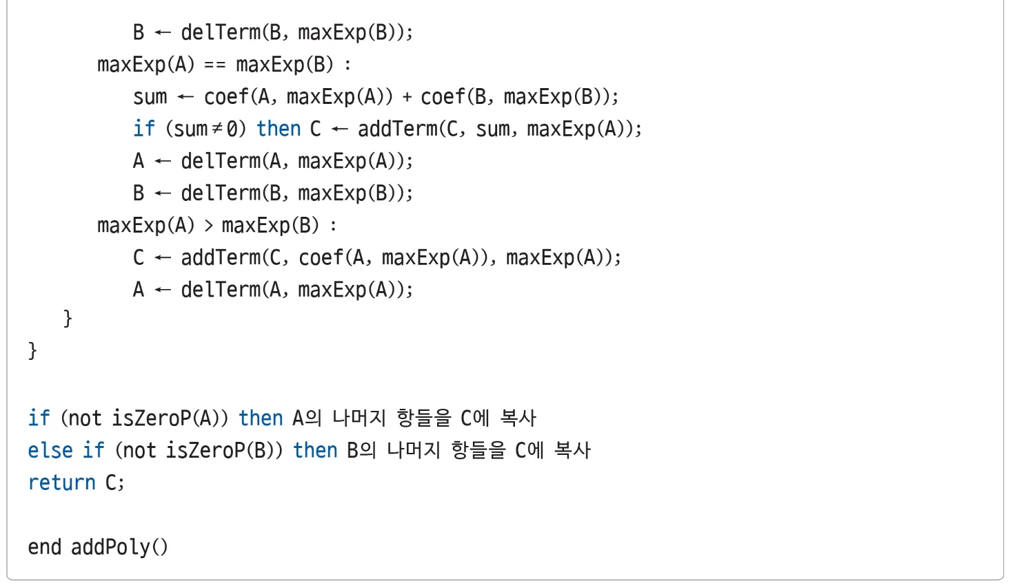
3. 선형 리스트의 응용 및 구현
  [알고리즘 3-4] 순차 리스트를 이용한 다항식의 덧셈 연산

Slide 37
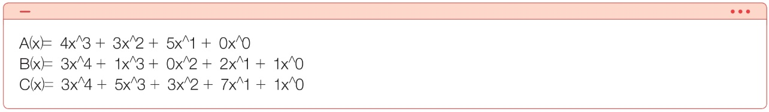
3. 선형 리스트의 응용 및 구현
  [예제 3-6] 순차 리스트를 이용해 다항식 덧셈하기 : 교재 145p

Slide 38
도서에 대한 의견을 남겨주세요.
의견 남기러 가기

